Slide 1
Ecrire l’introduction et la discussion d’un article de recherche
Géraldine Schmidt
Atelier d’écriture, 11 oct. 2022

Slide 2
Intro et discussion, des enjeux communs
La première et la dernière impression pour les relecteurs… donc déterminantes
Souvent la dernière étape de rédaction pour le chercheur… donc effet lassitude
Un modèle réduit ou un condensé du papier (et de son apport)
Sans doute les deux sections les plus ardues à rédiger
Une des raisons classiques de rejet d’un papier (question et « gap » pas clairs ou non convaincants ; faiblesse des contributions théoriques) ou un des points d’amélioration demandés par les reviewers

Slide 3
Intro et discussion, des constats communs
Pas une seule manière de faire : variété des intros et des discussions selon les revues et au sein d’une même revue
Peut dépendre du type d’approche (hyp.déductif, inductif, abductif…), du type de méthode (quanti, quali,…), du type d’article (théorique, méthodo, revue de litt., …) et (un peu) du style de l’auteur
MAIS
  Une tendance à la normalisation -> identifier les normes en vigueur et les ingrédients-clés attendus
  Minimiser les risques lors de la première soumission, quitte à proposer quelques éléments plus originaux une fois l’article en bonne voie d’acceptation

Slide 4
L’introduction

Slide 5
Les rôles de l’introduction
L’intro sert à l’éditeur pour identifier de potentiels reviewers
  Importance des concepts / théories / auteurs cités (bien choisir, et être économe !)
Les éléments de littérature cités dans l’intro servent à contextualiser, situer et justifier la recherche
Il faut être analytique, critique (pour justifier un « manque », une contradiction, une tension…) mais juste et argumenté dans ses analyses
L’intro sert à convaincre le lecteur de l’intérêt et l’apport de votre recherche

Slide 6
Les éléments-clés de l’introduction
Une accroche (optionnel), qui peut être de différente nature (une citation, un évènement, un fait chiffré, une anecdote, etc.)
Un « gap » dans la littérature + sa pertinence et son importance
Une question / problématique pour combler le « gap »
Des arguments ou pistes théoriques pour répondre à la question
Une démarche empirique solide, riche et adaptée (« fit »)
Des résultats
Des contributions
…le tout bien articulé (utiliser les bons mots de liaison), dans un propos clair et précis !

Slide 7
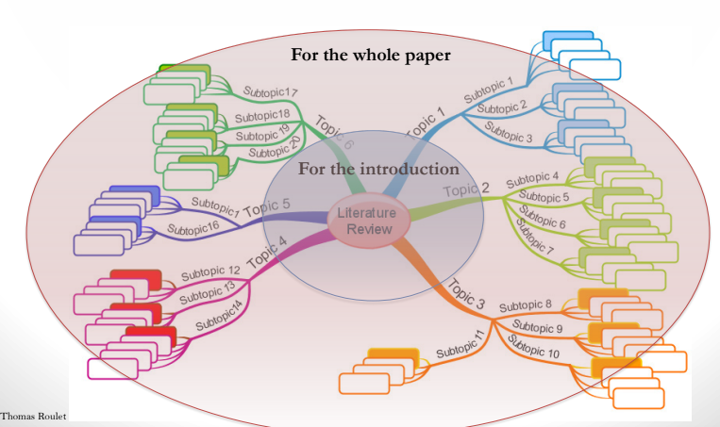
Intro et revue de littérature : 2 représentations symboliques
(Th Roulet, CEFAG, 2022)

Slide 8
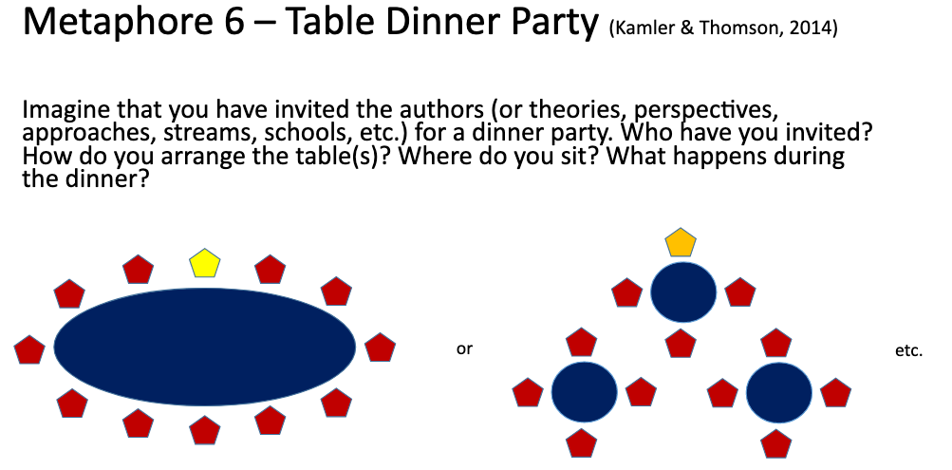
Intro et revue de littérature : 2 représentations symboliques
Qui inviter ? A quelle table vous installer ? Quelle(s) conversation(s) à quelle table ? Dans tous les cas, des conversations en rapport avec vous et votre recherche ! Les auteurs cités dans l’intro sont à la table des mariés . Ceux de la revue de littérature sont aux autres tables (ceux de la discussion sont des invités de dernière minute ?)
(H Laroche, CEFAG, 2022)

Slide 9
Les types d’introduction (Th Roulet, CEFAG, 2022)
L’intro-entonnoir
  Fonctionne par zooms successifs : du « paysage » général vers la question de recherche, puis vers les résultats et contributions
L’intro-miroir
  Reflète l’enchainement des arguments du papier
  Nécessite de nombreuses itérations entre l’écriture du papier et celle de l’intro
  Facilite le travail du lecteur et du reviewer
Une combinaison des deux
Une intro « hors du commun »

Slide 10
Quelques conseils
Réussir à écrire une introduction, c’est réussir à structurer l’ensemble de l’article :
  ne pas hésiter à tenter un premier draft d’intro assez tôt pour « tester » la logique d’enchainement de vos arguments, puis réécrire, et encore réécrire jusqu’à satisfaction !
Mieux vaut une intro longue pour la première version soumise (quitte à réduire ensuite)
L’annonce du plan de l’article en fin d’intro est loin d’être incontournable, surtout lorsque le plan est standard
Lisez et relisez plusieurs intros de papiers publiés dans de bonnes revues et dans la revue que vous ciblez

Slide 11
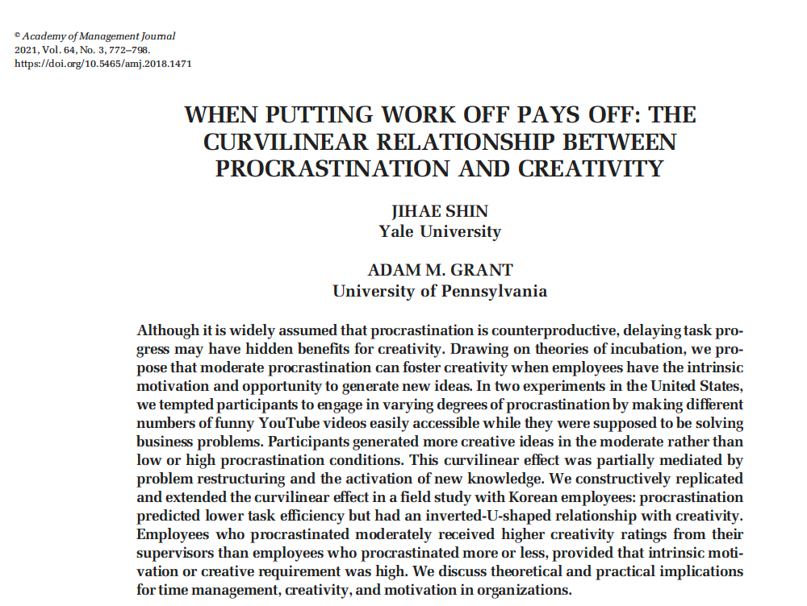
Deux exemples
Exemple 1
Procrastination & creativity
AMJ, 2021

Slide 12
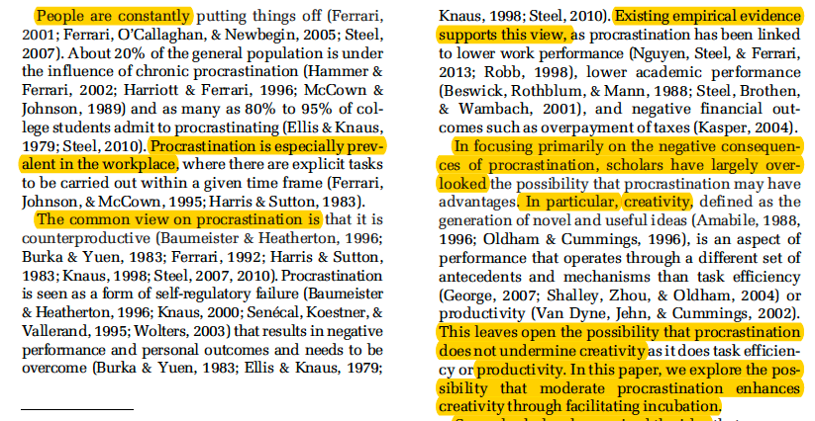
Le paysage général
Les manques dans la littérature
La littérature académique
Le gap et l’hypothèse centrale

Slide 13

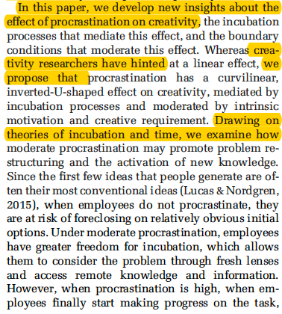
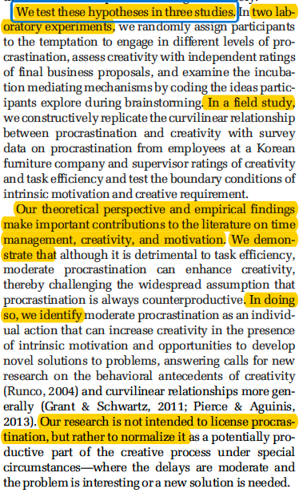
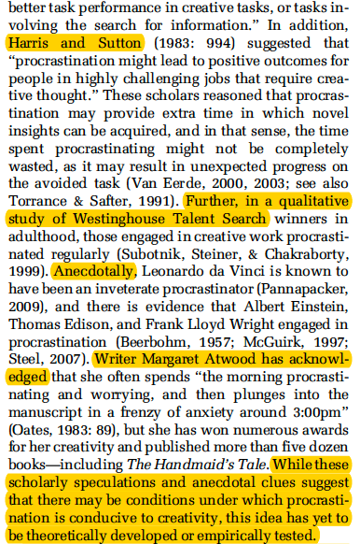
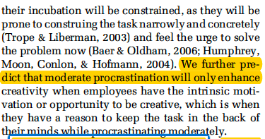
La méthode
La litt. sur cette hypothèse
La problématique et les hypothèses
Les principales contributions
Les limites de cette litt.

Slide 14
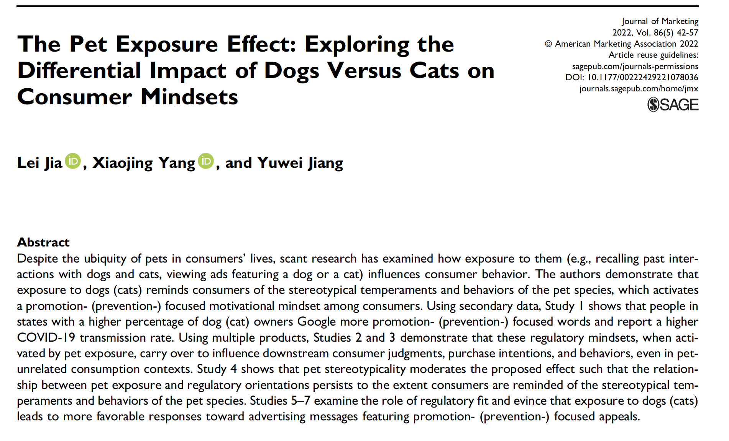
Exemple 2
The pet exposure
effect
Jal of Mktg, 2022

Slide 15
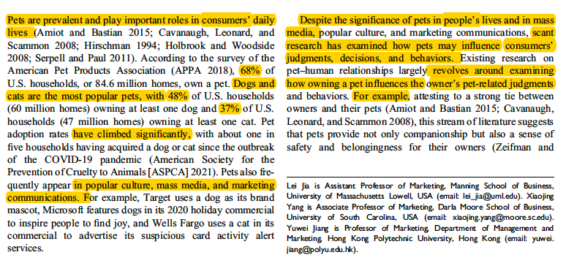
La (rare) littérature académique
Le paysage général

Slide 16
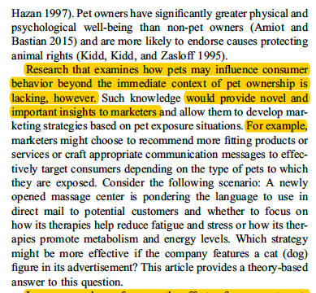
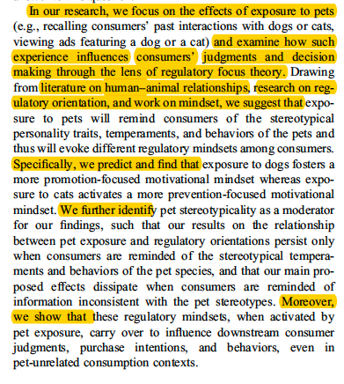
La problématique
Le « gap » et son importance / pertinence
Les principaux résultats

Slide 17
La discussion

Slide 18
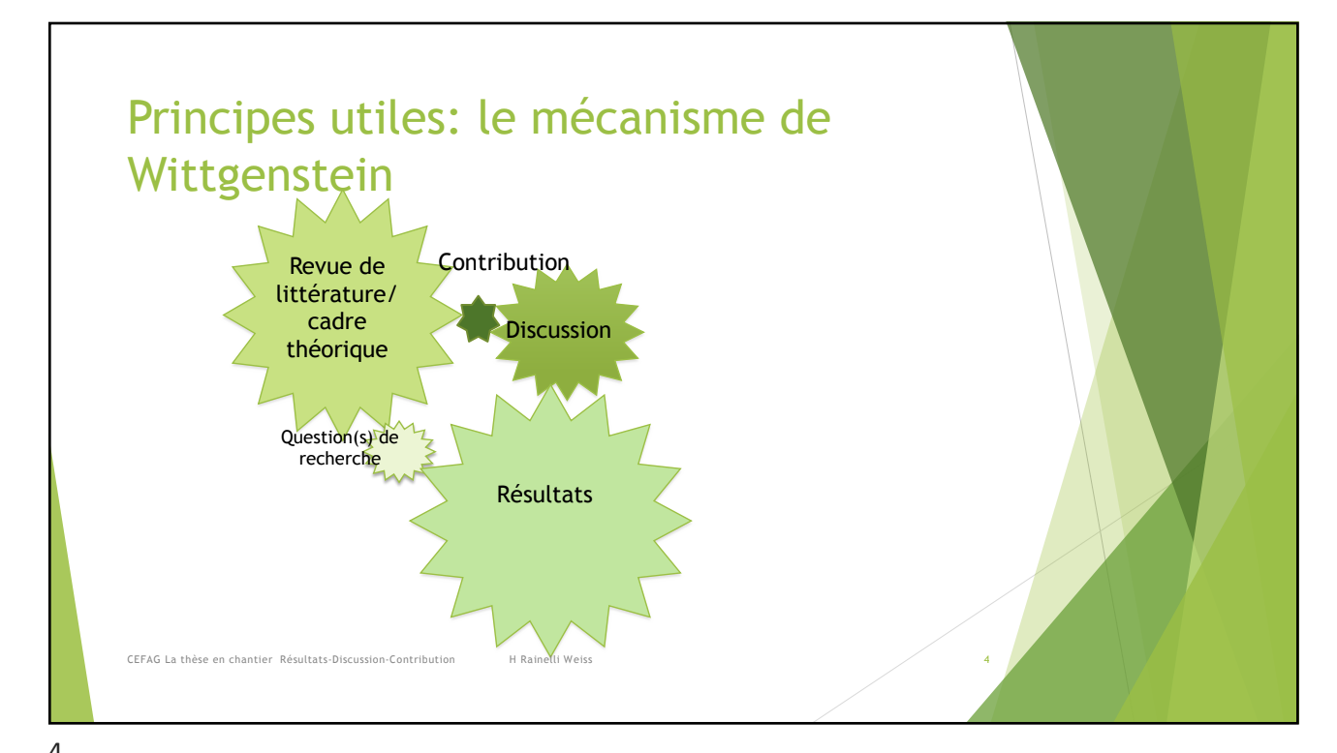
(H. Rainelli, CEFAG, 2022)
What I add to the literature
What I find
What it means

Slide 19
Les questions auxquelles répondre
En quoi vos résultats s’articulent-ils aux travaux existants ?
En quoi viennent-ils modifier la compréhension du problème ou la connaissance de l’objet de votre recherche ?
Dans quelle mesure complètent-ils ou remettent-ils en cause une ou des théories (ou certaines dimensions d’une théorie) ?
Quelles sont les limites de la recherche et comment, dans de futures recherches, pourrait-on y remédier ?

Slide 20
Les principaux ingrédients
Rappel succinct de l’objectif et des principaux résultats ( 1 court paragraphe)
Interprétation des résultats (leur donner du sens)
Mise en dialogue avec la littérature existante (mise en perspective) et énoncé de vos contributions (à énoncer sur un ton affirmé et avec votre voix)
  Ce que vous confirmez ou nuancez
  Ce que vous apportez de nouveau (le plus important)
Implications / contributions pratiques (le cas échéant)
+ limites et voies futures de recherche (ou dans la conclusion)

Slide 21
Quelques structurations classiques
Bref résumé des principaux résultats
Thème de discussion 1 • QR/hyp 1 • Contributions théoriques
Thème de discussion 2 • QR/hyp 2 • Contributions pratiques
Thème de discussion 3 • QR/hyp 3
Limites et voies de recherche
Brève conclusion (1 paragraphe)

Slide 22
A éviter
Revenir trop longuement sur les résultats sans les interpréter
Présenter de nouvelles données ou de nouveaux résultats
Introduire plusieurs nouveaux concepts ou théories
  La discussion doit faire écho à la revue de litt. et aux résultats
Survendre l’importance des conclusions
Au contraire, minimiser les contributions
Surinterpréter les données sans élément solide en appui

Slide 23
Deux exemples (suite)
Exemple 1
Procrastination & creativity
AMJ, 2021

Slide 24
Structure de l’article
Introduction
Procrastination and creativity
  Incubation mechanisms —> H1 et H2
  Task and motivational moderators —> H3
Study 1 : Method + Results & discussion
Study 2 : Method + Results & discussion
Study 3 : Method + Results & discussion
General discussion

Slide 25
Structure de la discussion générale
Résumé des principaux résultats (1 paragraphe)
Contributions théoriques
Limites et voies de recherche
Implications pratiques et conclusion

Slide 26
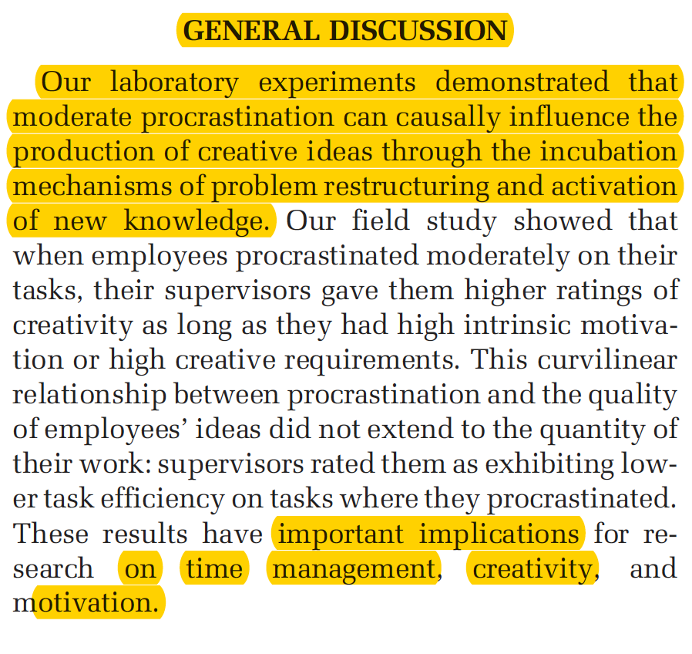
Rédaction de la discussion
1. Paragraphe introductif résumant les principaux résultats

Slide 27
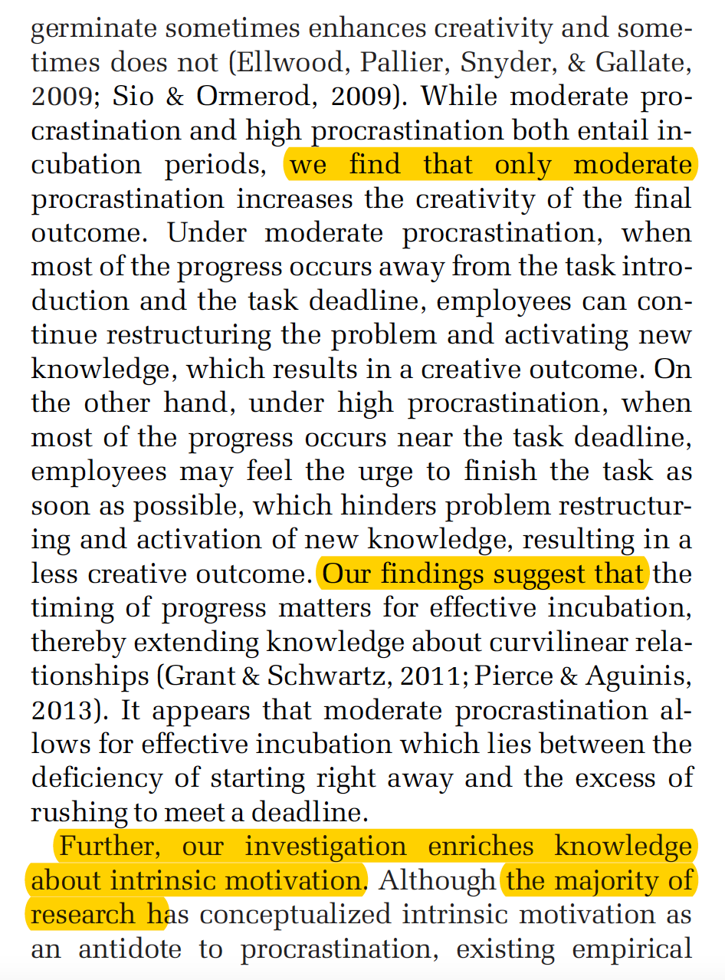
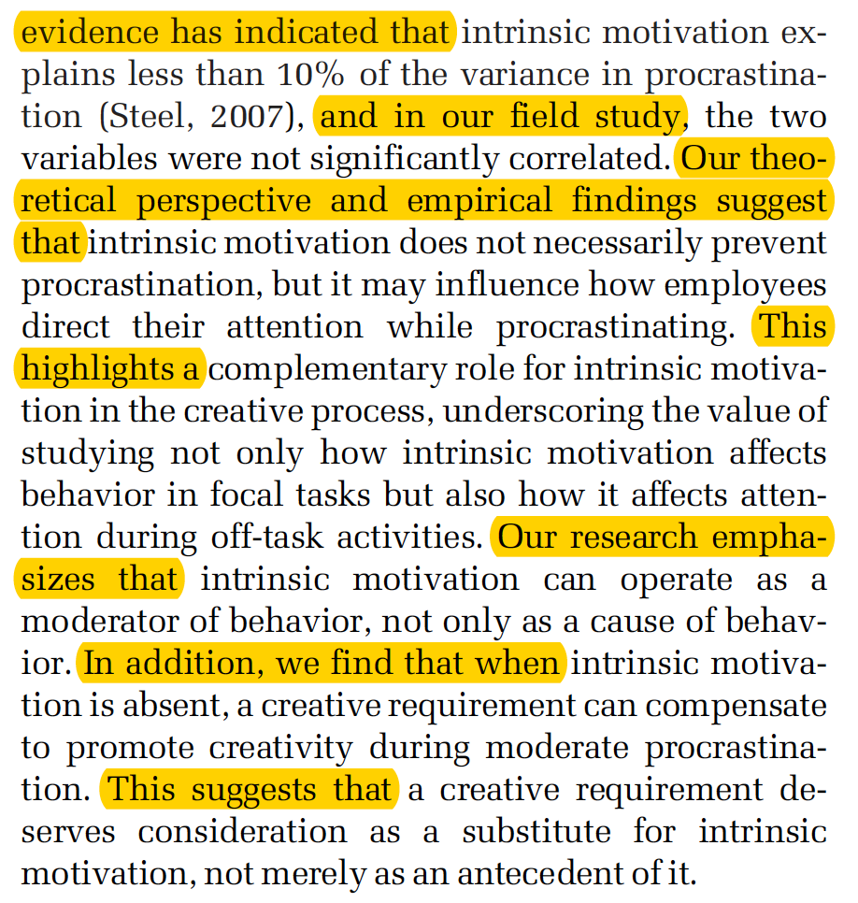
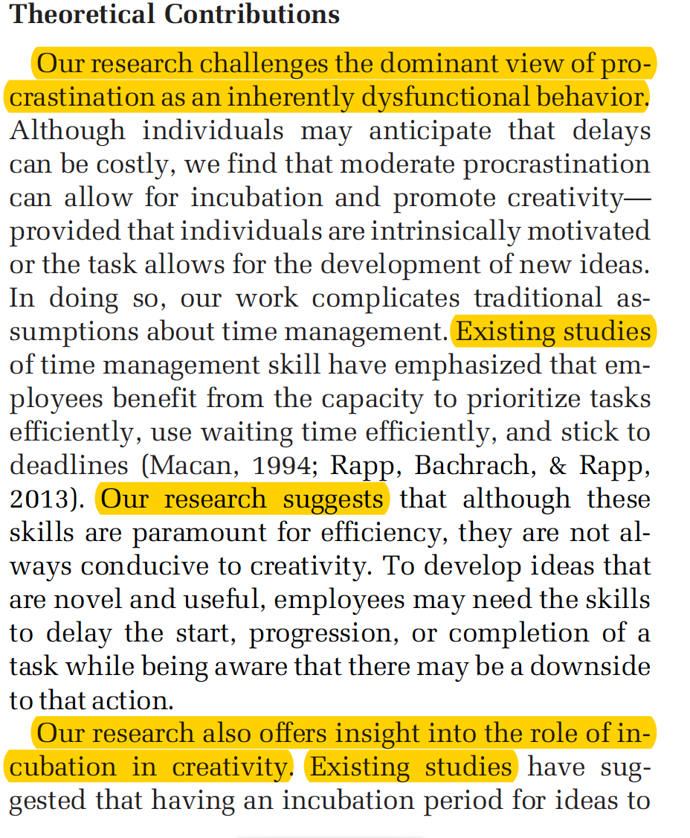
2. Développement
de 3 contributions théoriques

Slide 28
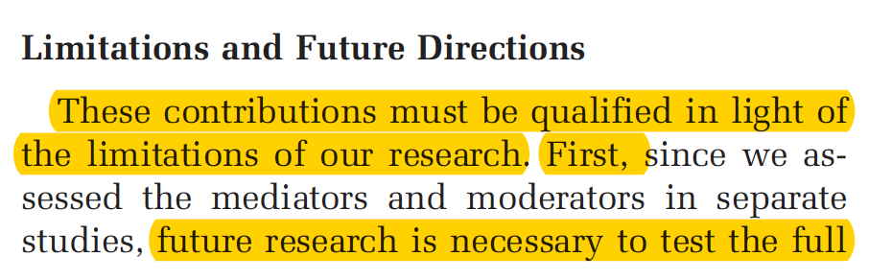
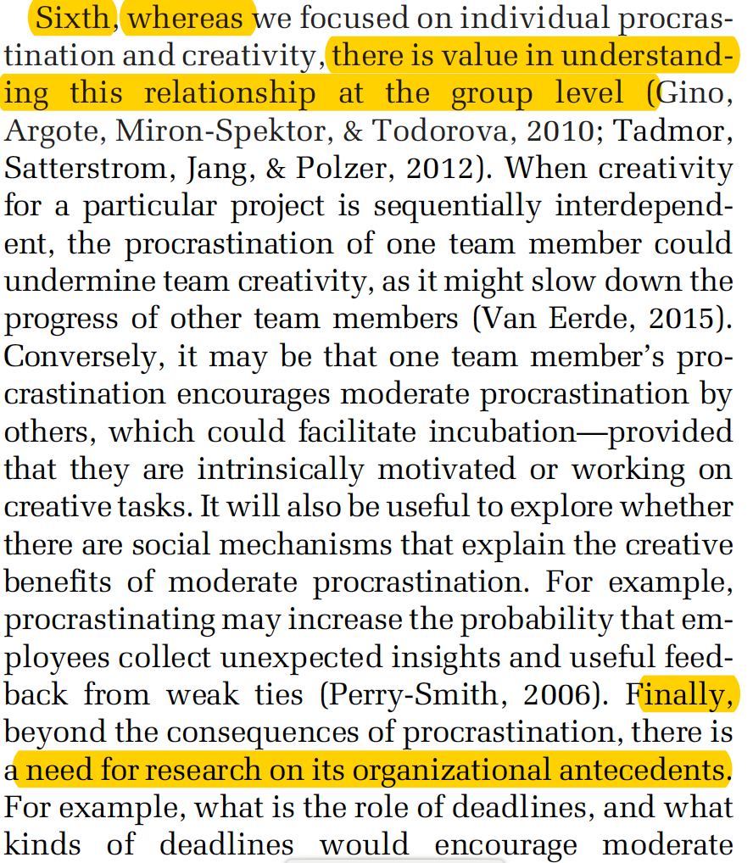
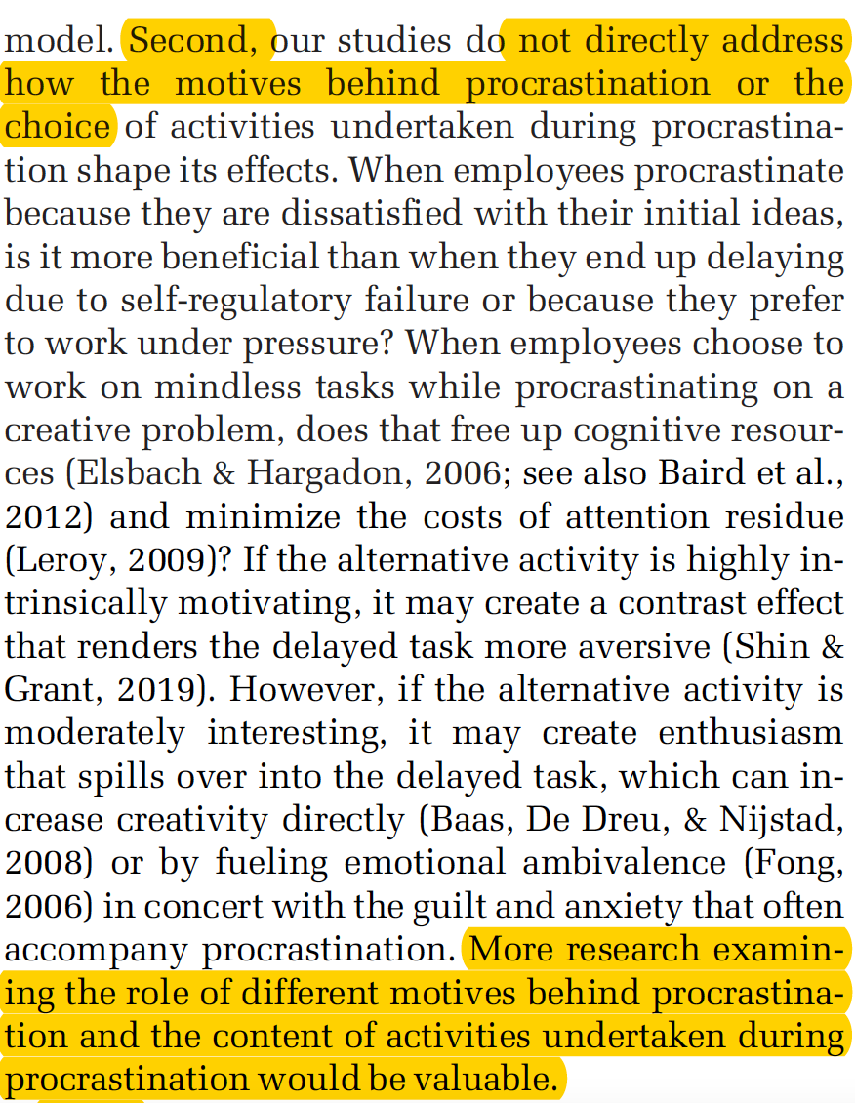
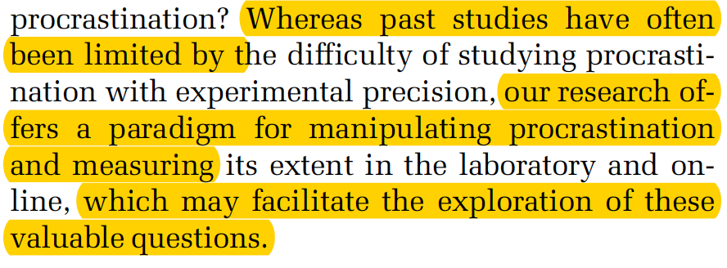
3. Identification de 7 limites et des voies de recherche associées
[…]

Slide 29
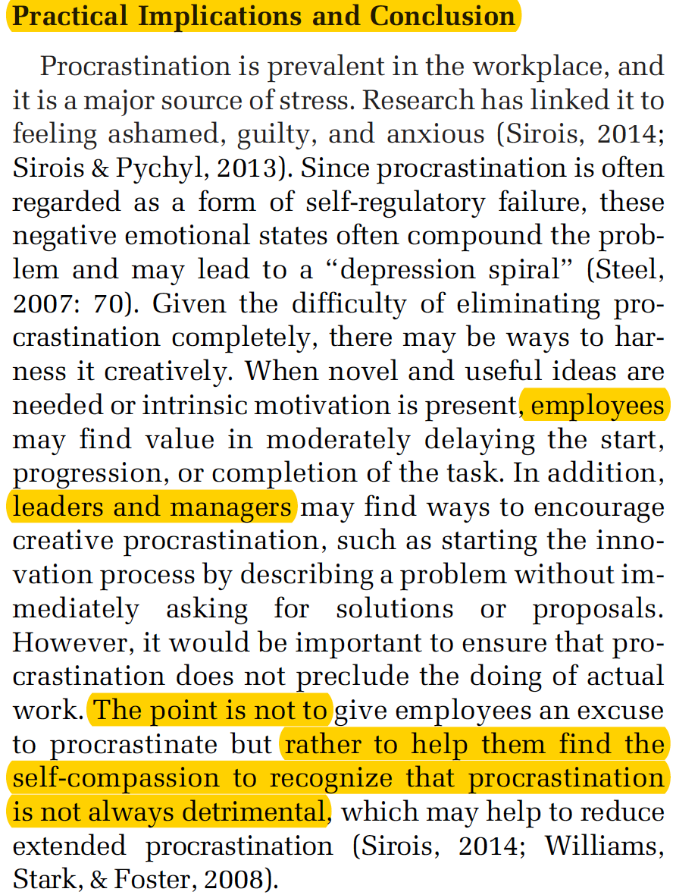
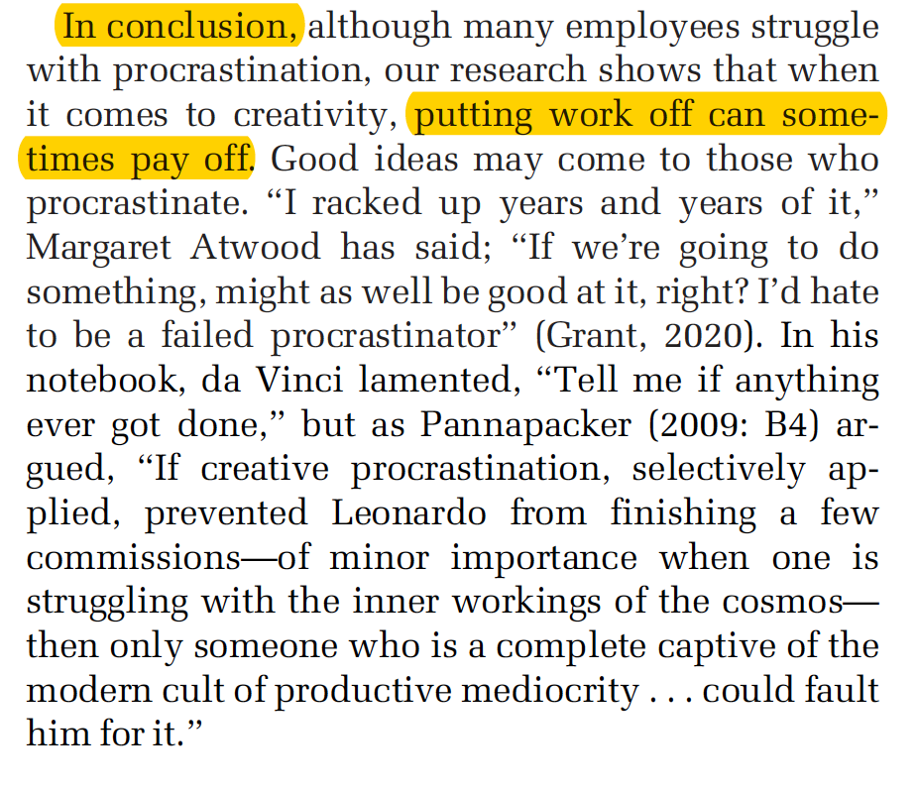
4. Implications pratiques et conclusion

Slide 30
Exemple 2
The pet exposure
effect
Jal of Mktg, 2022

Slide 31
Structure de l’article
Introduction
Theoretical framework
  Regulatory orientation and its social origin
  Exposure to pets and regulatory orientations
  Hypotheses
  Overview of studies
Study 1 to 7 : Method + Results & discussion
General discussion

Slide 32
Structure de la discussion générale
Résumé des principaux résultats (1 paragraphe)
Contributions théoriques
Implications pratiques
Voies de recherche futures

Slide 33
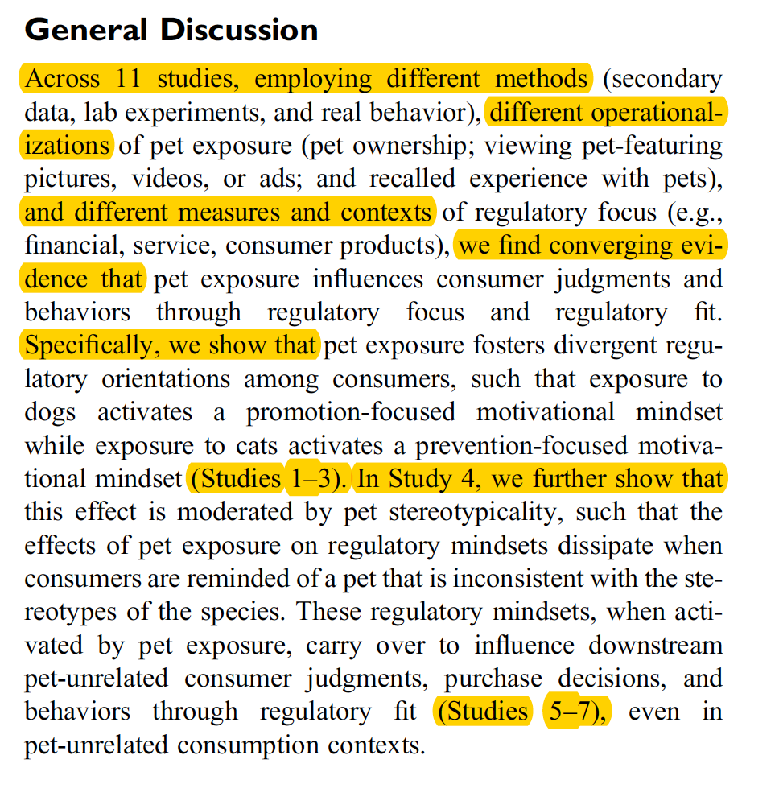
Rédaction de la discussion
1. Paragraphe introductif résumant les principaux résultats

Slide 34
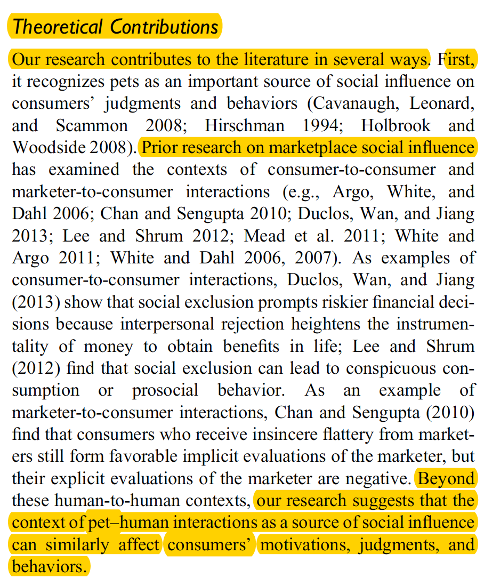
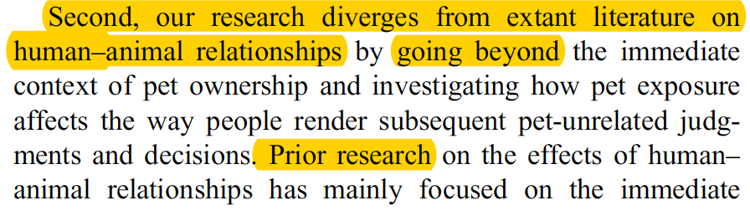
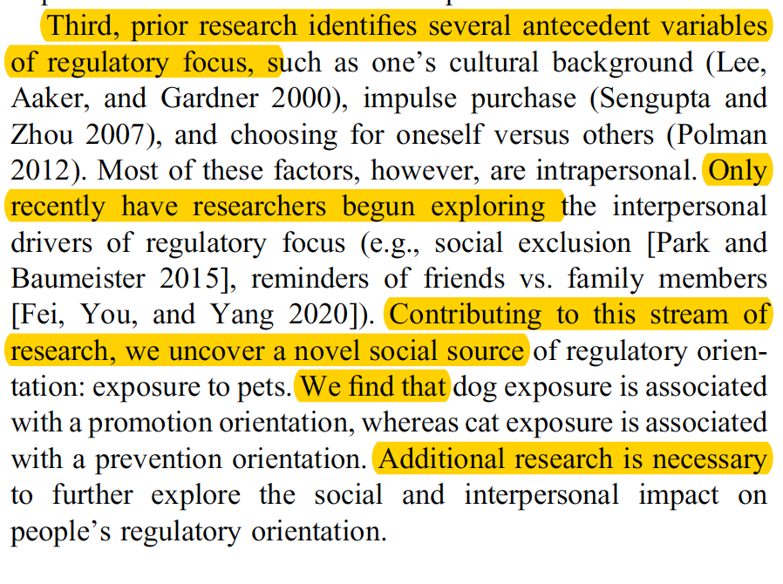
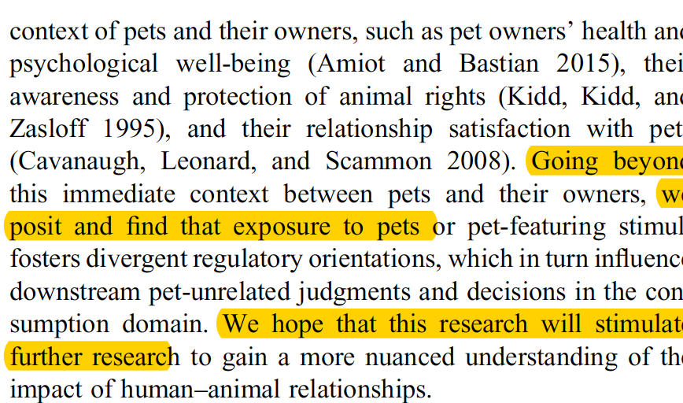
2. Développement
de 3 contributions théoriques

Slide 35
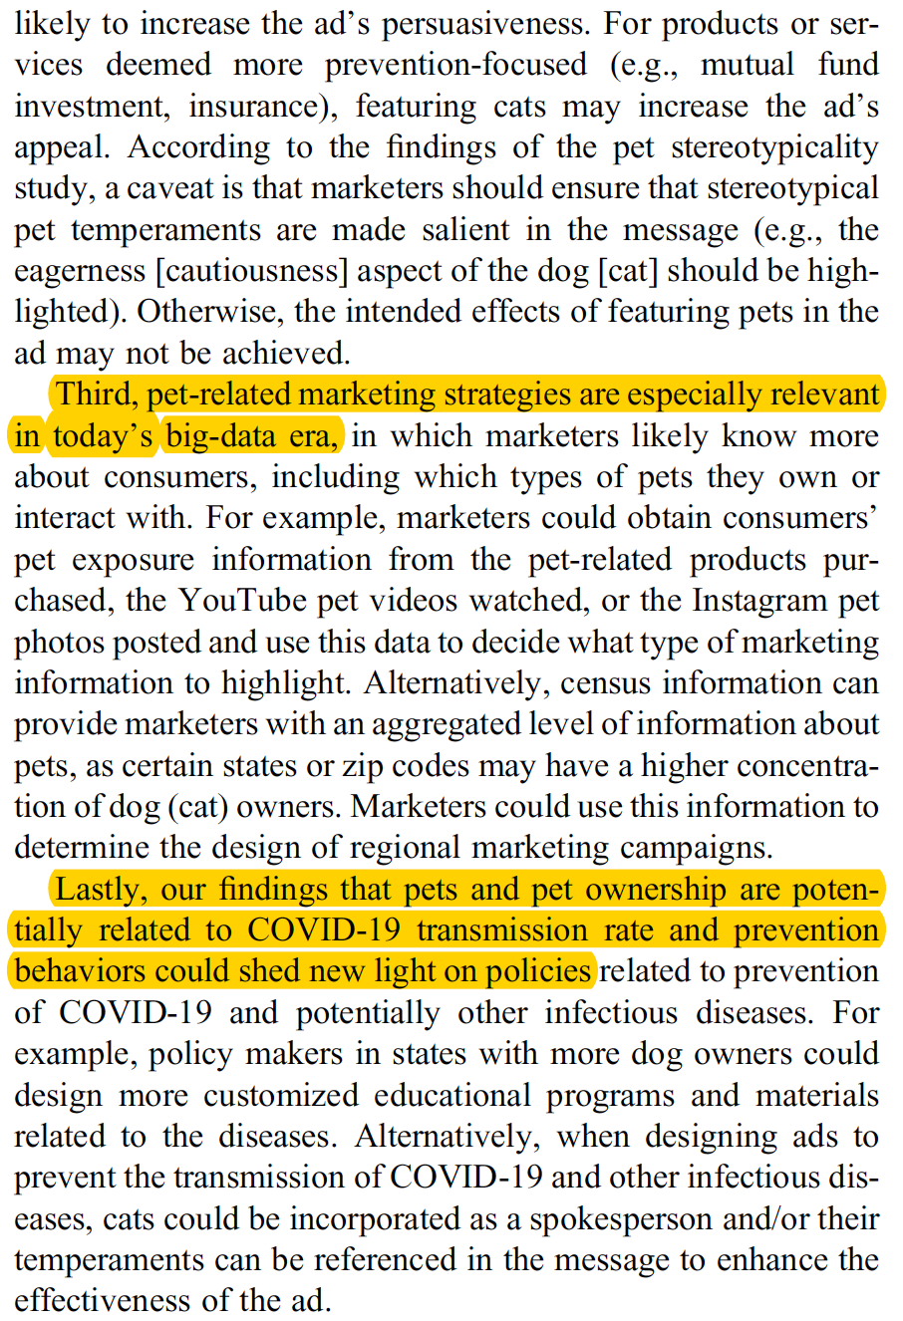
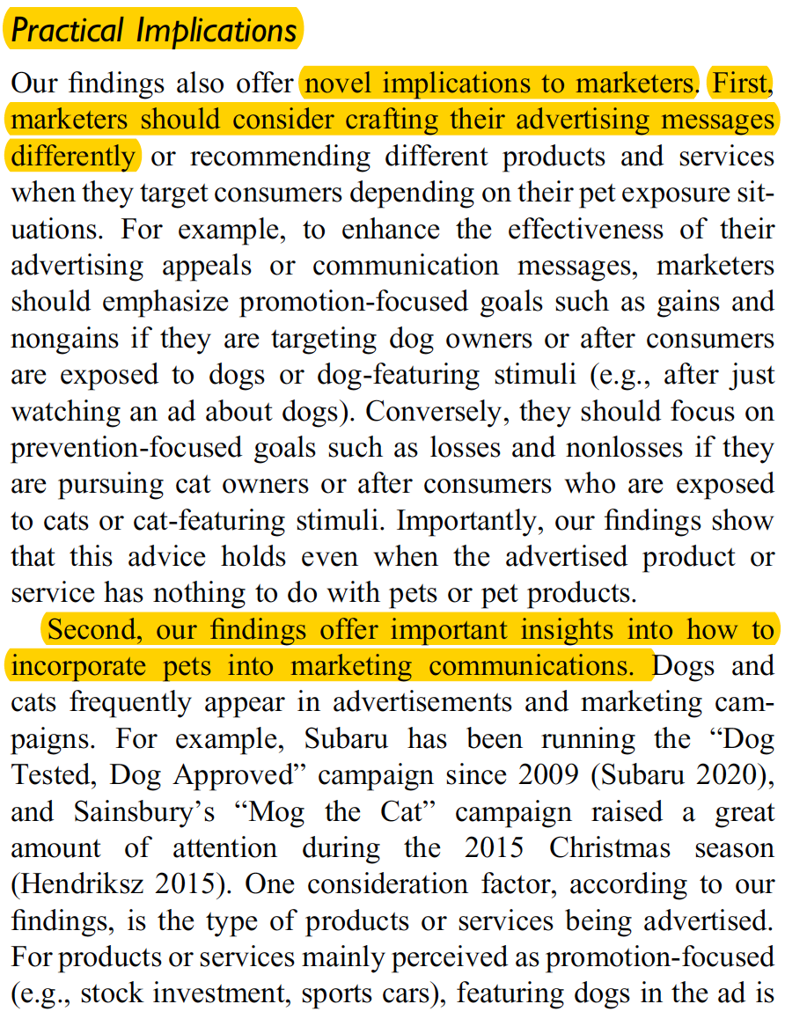
3. Implications pratiques

Slide 36
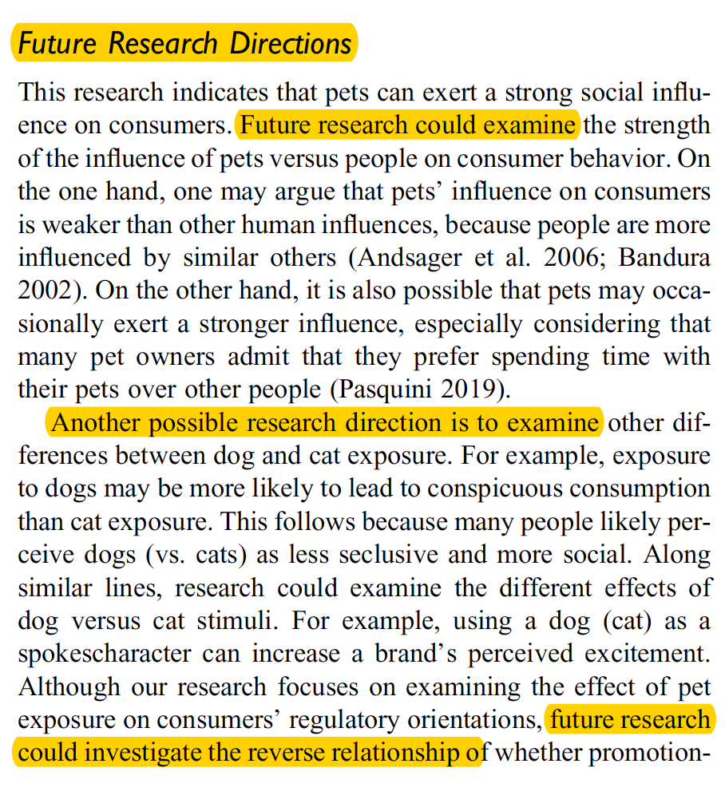
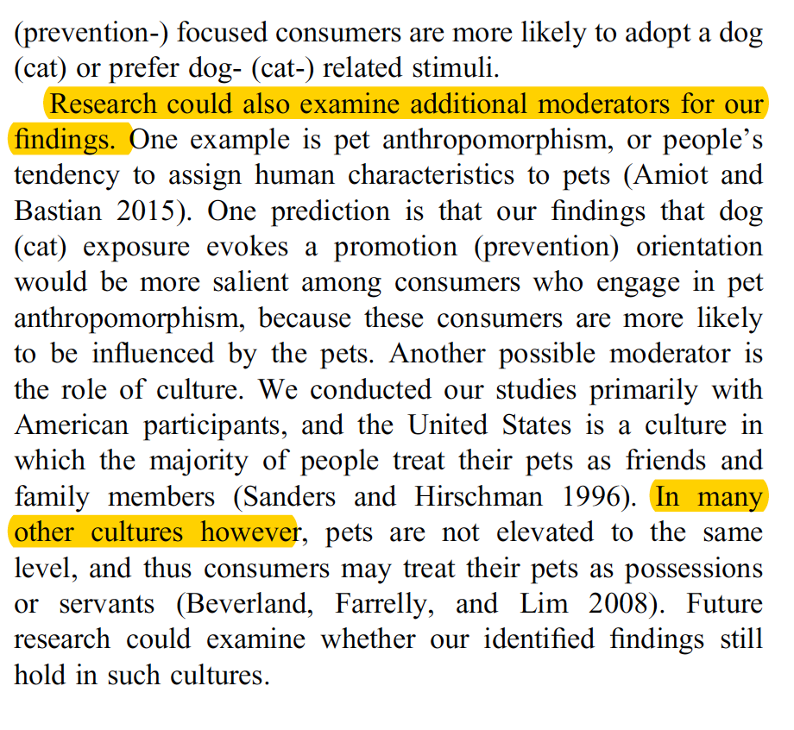
4. Voies de recherche

Slide 37
Travail en petits groupes sur 3 exemples
- Les points forts dans chacun des 3 exemples
- Les points faibles
- Les éléments surprenants

Slide 38
Quels enseignements en tirer ?

Slide 39
Quels enseignements en tirer ?

Slide 40
Pour aller plus loin
Patriotta, G. (2017). Crafting papers for publication: Novelty and convention in academic writing. Journal of Management Studies, 54(5), 747-759.
Articles d’Hervé Laroche sur l’écriture scientifique parus dans le Libellio (2020-2021) … (notamment critique de Patriotta, 2017).
Ouvrage à paraître début 2023 : La thèse et après. Guide à l’usage des doctorants (et de ceux qui les dirigent), H. Laroche et G. Schmidt (coord.), Vuibert.

